Slide 1

환율정보 스크래핑 시스템
2조_장형렬, 맹주호, 유병민

Slide 2

목차
A table of contents.
1
서비스 소개
2
프로젝트 개요
3
기술 상세

Slide 3
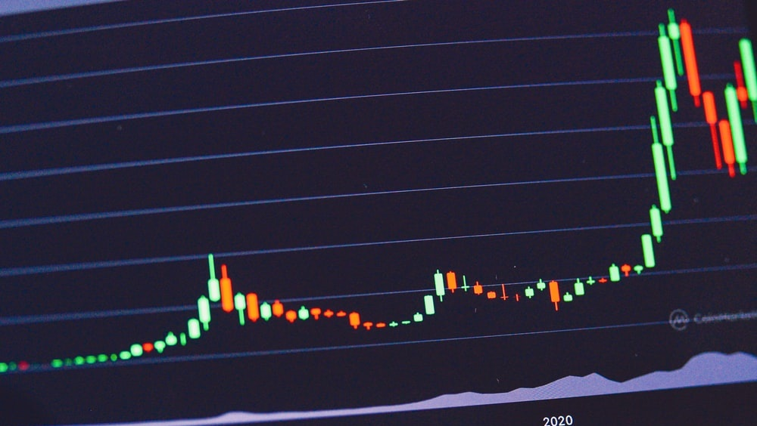
Part 1
서비스 소개

Slide 4
Part 1
시스템 개요
국제물류주선(포워딩) 회사들이 수출입 운송 진행 후 PROFIT 산출시 필요한 환율을 최소한의 움직임으로 원하는 특정 웹사이트에 접속하여, 필요한 정보만 자동으로 추출하여 받아 볼 수 있는 시스템

Slide 5
Part 1
시스템 개발 배경
국제물류주선(포워딩)회사들의 업무 진행 후 고객사에 운임인보이스를 보내거나 해외 AGENT와 DEBIT, CREDIT 정산 후 외화 표시된 인보이스를 을 원화로 계산하여 PROFIT 산출시 필요한 환율을 매일, 반복적으로 사람이 수동으로 확인하여 입력해야는 번거로움을 해결하고자 선정

Slide 6
Part 1
요구사항 정의
제목을 입력하세요
A
내용을 입력하세요
제목을 입력하세요
제목을 입력하세요
내용을 입력하세요
B
C
내용을 입력하세요

Slide 7
Part 2
기획의도

Slide 8
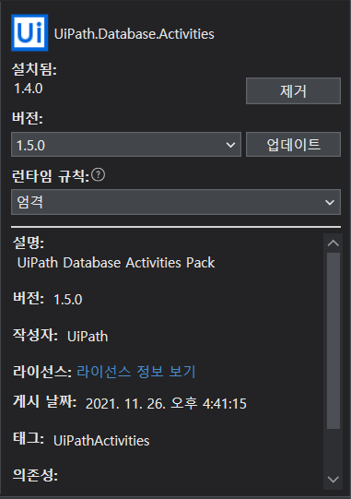



Part 2
개발환경
RPA
DB
OS
UiPath ver 2021.10
MySQL 8.0
Windows 10

Slide 9
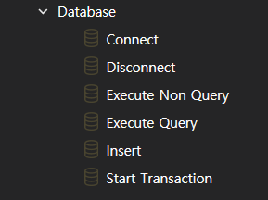
Part 2
개발환경
Packages
UiPath.Database.Activities 1.4.0
Connect와 Insert를 사용하기 위함

Slide 10
Part 2
시스템 구조

Slide 11
Part 2
데이터베이스 테이블 구성
Table name
exrate
Column Name | Data type | Null | Explain | etc
Currency | VARCHAR(40) | Not Null
CashBuyRate | DECIMAL(6,2) | Not Null
CashBuyRateSpread | DECIMAL(6,2) | Not Null
CashSellRate | DECIMAL(6,2) | Not Null
CashSellRateSpread | DECIMAL(6,2) | Not Null
WireSending | DECIMAL(6,2) | Not Null
WireReceiving | DECIMAL(6,2) | Not Null
TCBuyRate | INT | Not Null
ForeignCurCheckSell | DECIMAL(6,2) | Not Null

Slide 12
Part 2
변수 테이블 구성
Name | type | range | default

Slide 13
Part 2
테이블 명세

Slide 14
Part 3
기술상세

Slide 15
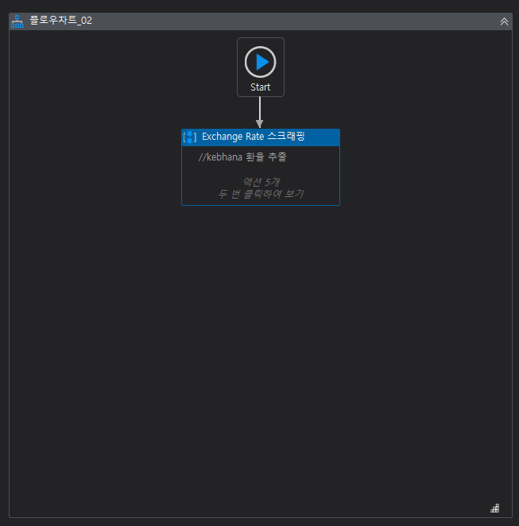
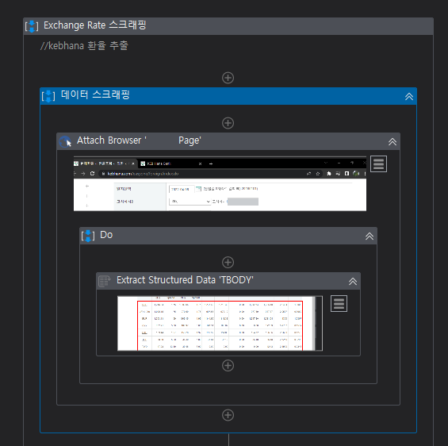
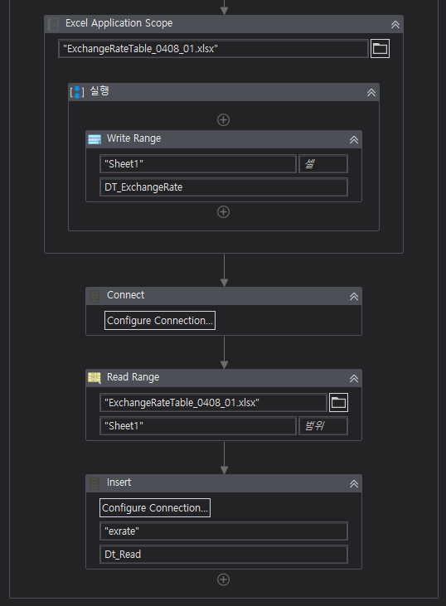
Part 3
기술 상세
환율정보 스크래핑 시스템의 초기화면 입니다.
환율정보 스크래핑 시스템을 실행합니다.
2. Kebhana 환율 정보를 추출하는 Exchange Rate 스크래핑 시퀀스가 실행됩니다.
1
2

Slide 16
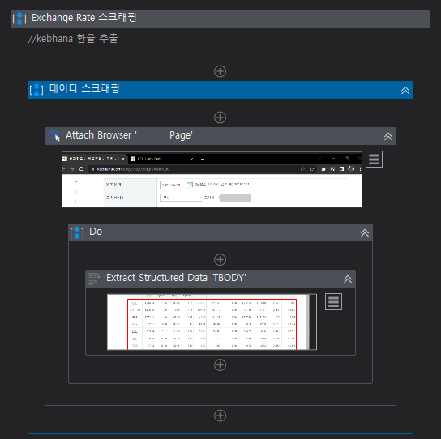
Part 3
기술 상세
스크린 스크래핑 기능을 이용한 데이터 스크래핑 액티비티 입니다.
1. Kebhana 환율 정보 홈페이지에 접근합니다.
2. 홈페이지에서 정보가 담긴 표의 정보를 추출합니다.
2-1. 사용자에게 필요한 컬럼을 추출합니다.
( ※ Currency, CashBuyRateSpread, CashSellRate, CashSellRateSpread, WireSending, WireReceiving, TCBuyRate, ForeignCurCheckSell, BasicRate, CommissionRate, USDExchange)
3. 추출한 정보를 DT_ExchangeRate 테이블로 출력합니다.
1
3
2

Slide 17
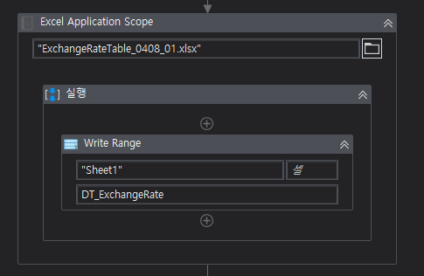
Part 3
기술 상세
엑셀 어플리캐이션 스코프 액티비티 입니다.
1. Excel Applicatoin Scope에 파일의 경로와 이름을 입력합니다.
(※ 프로젝트 폴더 내부에 있는 “ExchangeRateTable_0408_01.xlsx” 파일)
2. Write Range의 상단에 Sheet 이름인 “Sheet1”를 입력합니다.
3. 입력할 데이터 테이블을 입력합니다.
(※ DT_ExchangeRate 테이블이 입력 됩니다.)
1
2
3

Slide 18
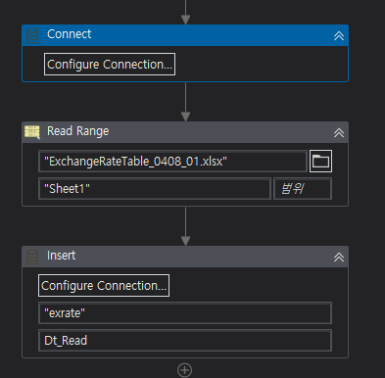
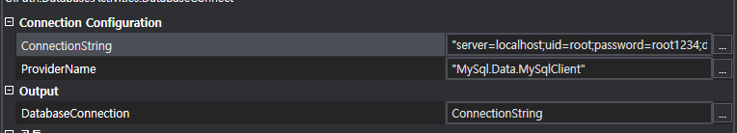
Part 3
기술 상세
MySql 과 연결하기 위한 액티비티 입니다.
1.
ConnectionString, ProviderName, DatabaseConnection를 설정하여
UiPath에서 MySql DB에 접근합니다.
2. Read Range 액티비티로 엑셀 파일의 정보를 입력 받습니다.
(※ 프로젝트 폴더 내부에 있는 “ExchangeRateTable_0408_01.xlsx” 파일
에 “Sheet1” 시트의 정보를 입력 받습니다.)
2-1. 입력 받은 정보를 Dt_Read 테이블에 출력 합니다.
3. Insert 액티비티 입니다.
“exrate” 테이블에 Dt_Read 테이블의 정보를 입력합니다.
1
2
3

Slide 19
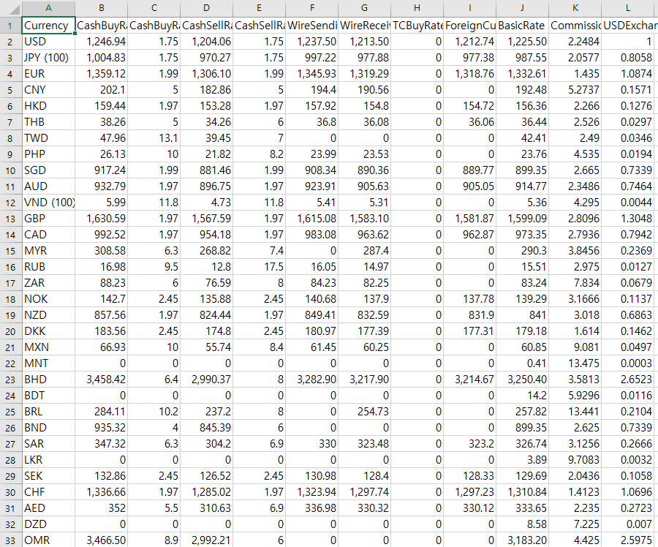
Part 3
기술 상세
Kebhana 환율 정보를 추출하여 “ExchangeRateTable_0408_01.xlsx”에
정보를 저장 시킨 화면입니다.

Slide 20
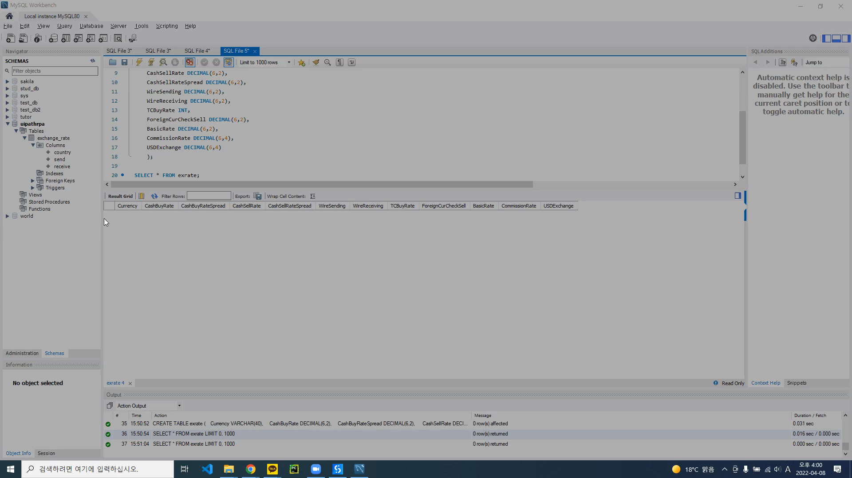
Part 3
기술 시연

Slide 21

감사합니다

